Slide 1
PYTHON PROJECT 4
아프지말조
발표자 신민재
제작 김 찬

Slide 2
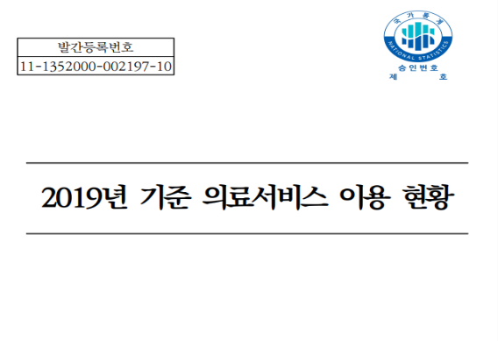
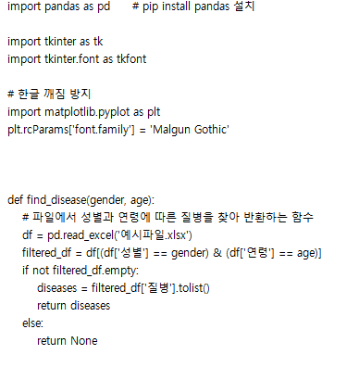
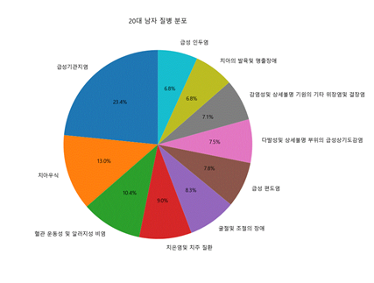
목차
프로젝트 개요
1. 프로젝트 설명
2. 데이터 자료 소개
코드 설명
1. 패키지
2. 코드 분석
프로젝트 구현
1. 다양한 그래프 구현

Slide 3
프로젝트 개요
1. 프로젝트 설명
프로젝트 주제 선정 이유와 목표
개개인 건강의 대한 관심과 경각심
10, 20, 30 연령대 별로 다빈도 질병을 한눈에 보기 쉽게
질병에 대한 정보조사 및 예방법 전달

Slide 4
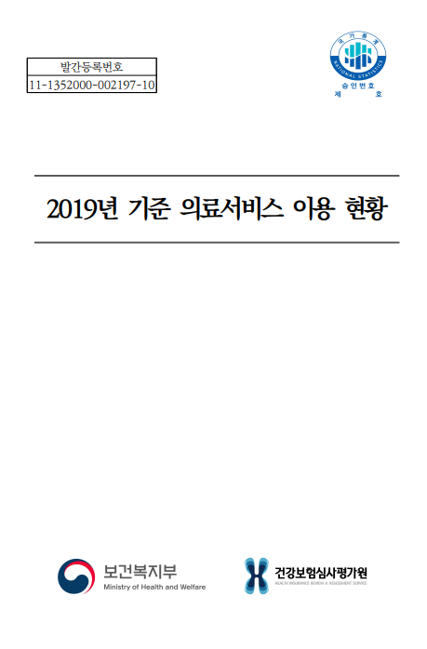
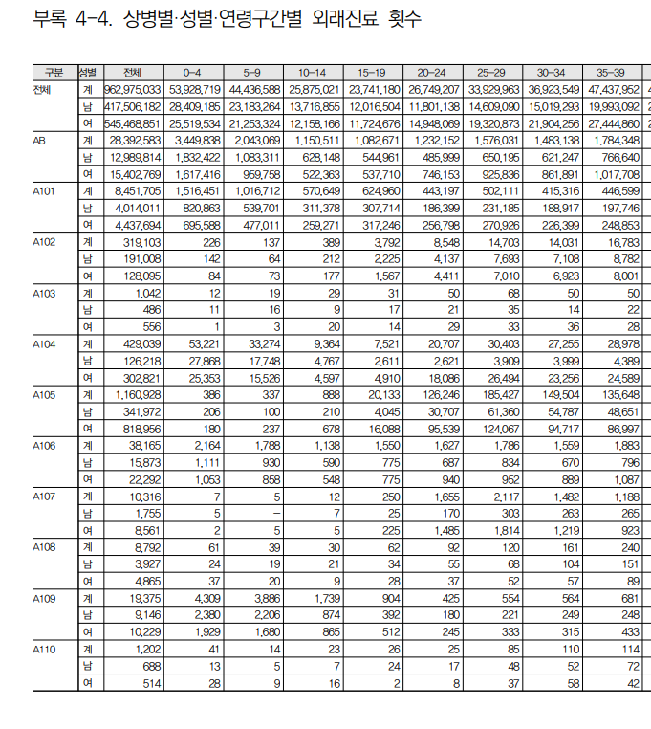
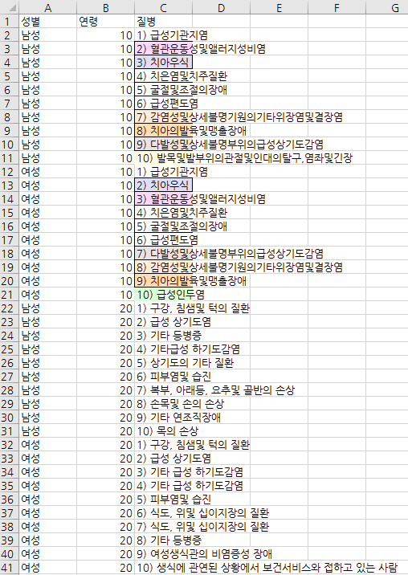
프로젝트 개요
2. 데이터 자료 소개

Slide 5
코드 설명
1. 패키지 설명
NUMPY
수학적 연산을 보다 효과적으로 사용할 수 있게 해주는 라이브러리
막강한 오픈소스 데이터 분석 도구로, 업무 자동화, 크롤링,
데이터베이스 입출력, 시계열 데이터분석, 시각화 등등 다양한 분야에 활용
PANDAS
자료를 차트나 플롯으로 시각화. 정형화된 차트나 플롯 이외에도
저수준 API를 사용한 다양한 시각화 기능을 제공
MATPLOTLIB
MATPLOTLIB을 기반으로 다양한 색상 테마와 통계용 차트 등의
기능을 추가한 시각화 패키지
SEABORN

Slide 6
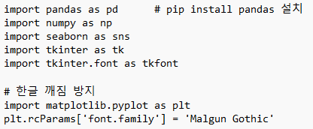
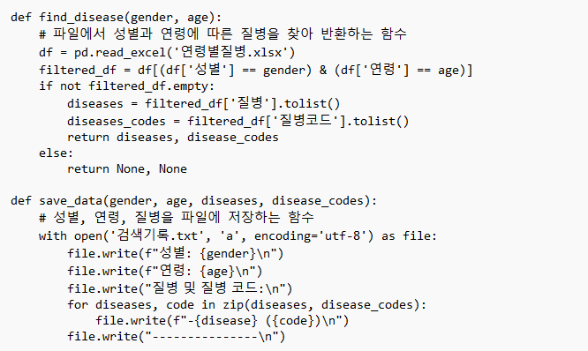
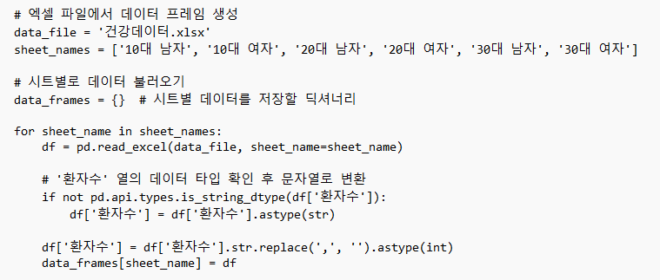
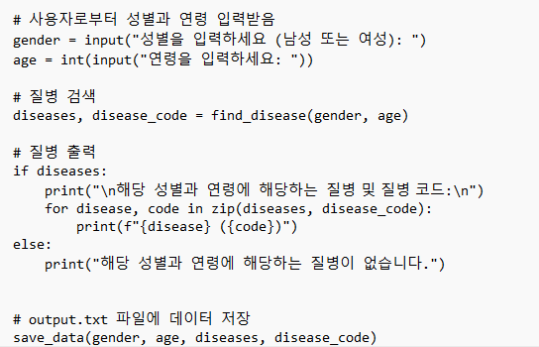
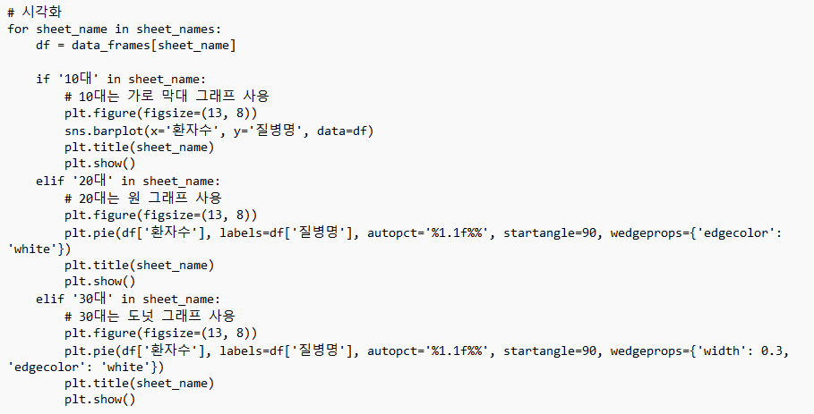
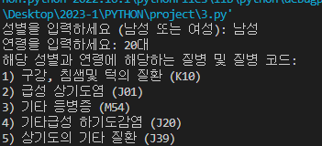

코드 설명
2. 코드 분석

Slide 7
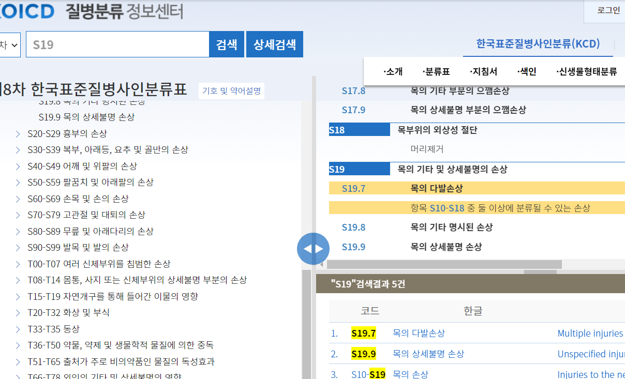
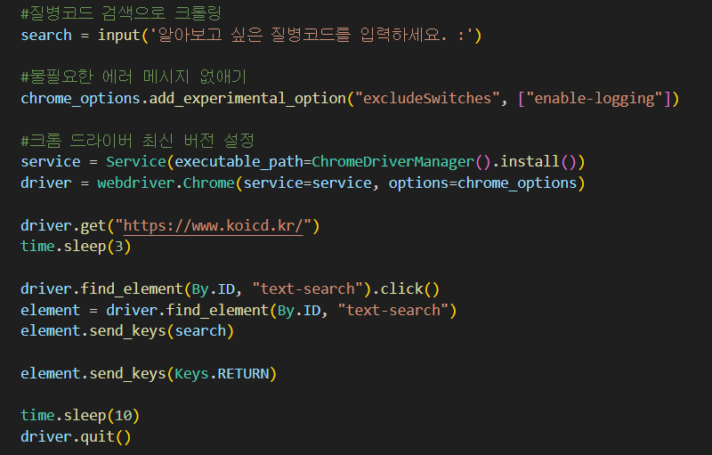
코드 설명
2. 코드 분석 - 크롤링

Slide 8
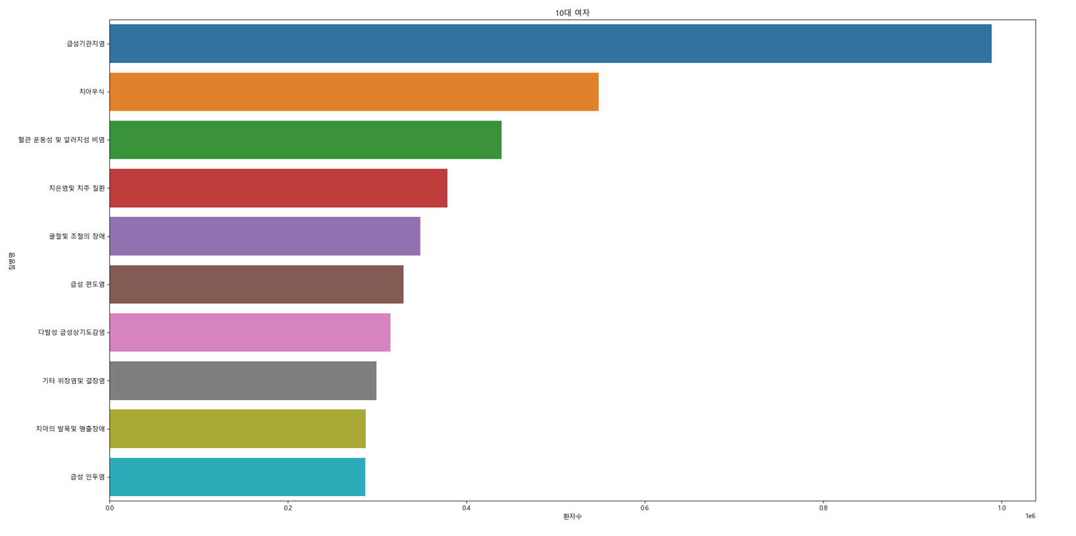
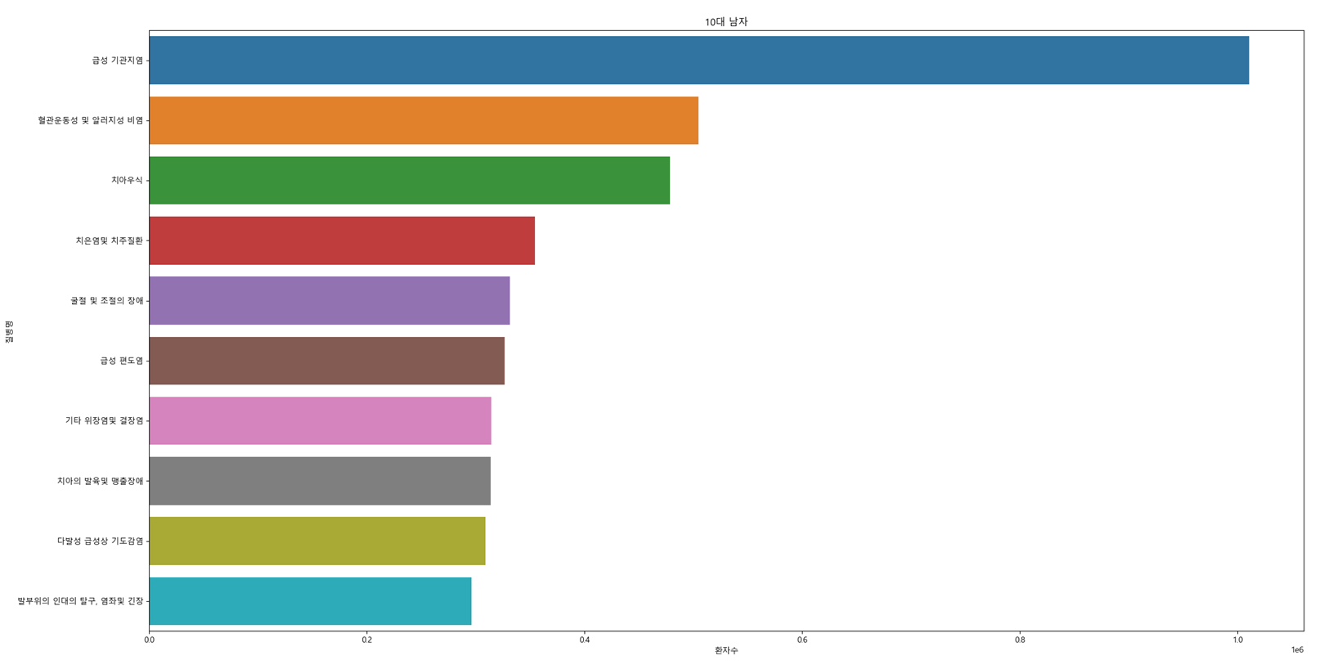
프로젝트 구현
1. 다양한 그래프 구현

Slide 9
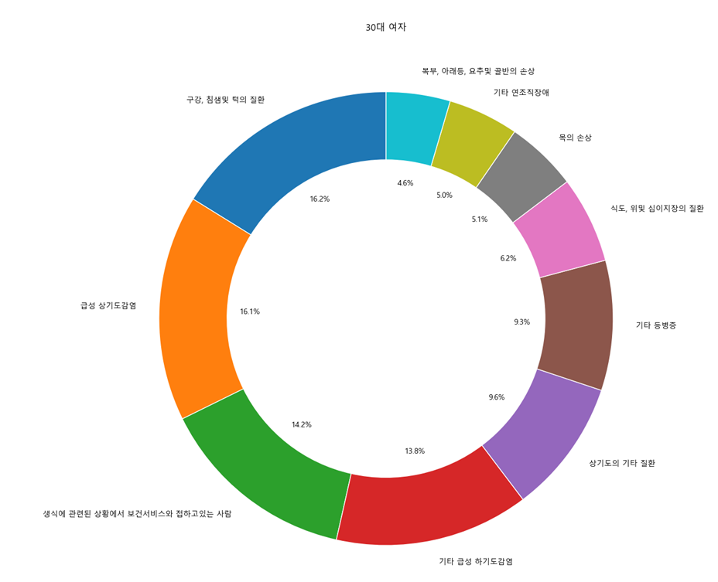
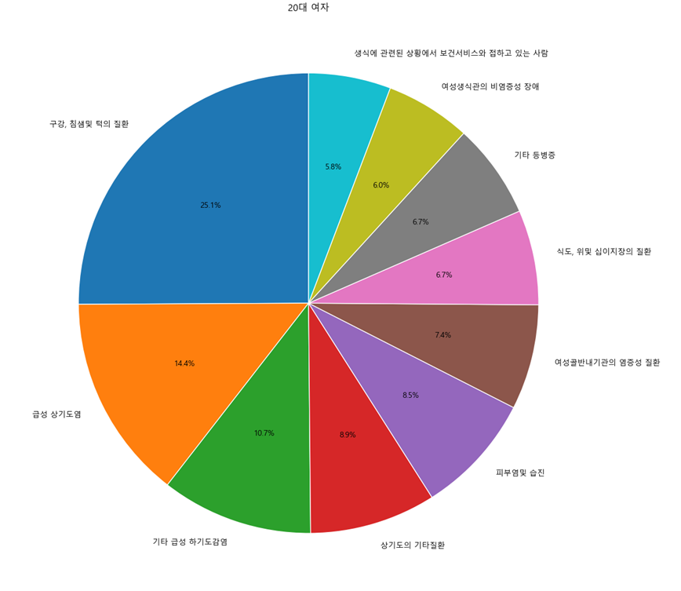
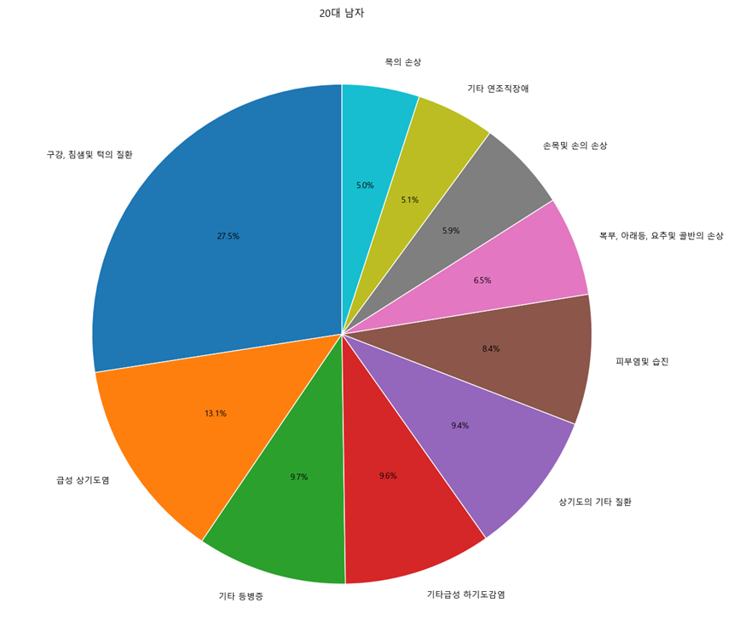
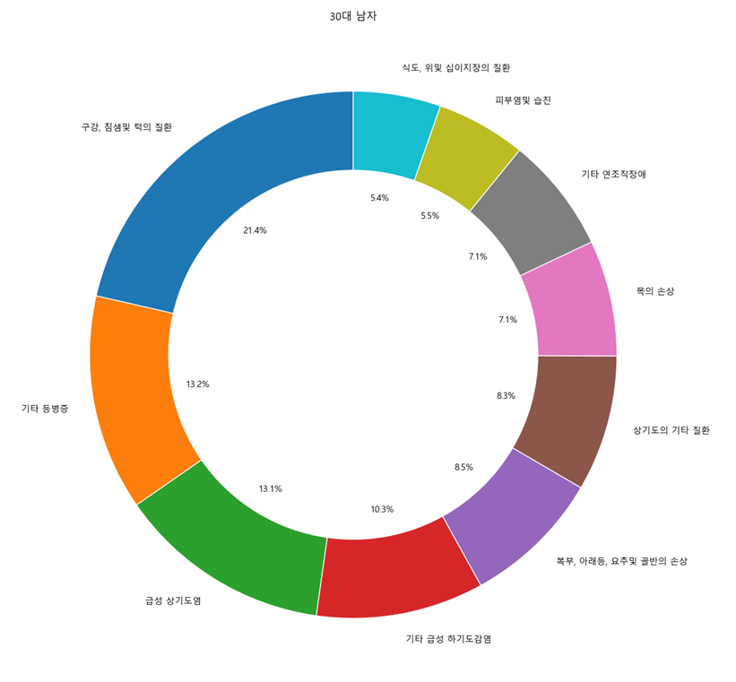
프로젝트 구현
1. 다양한 그래프 구현

Slide 10
감사합니다.

Slide 11
Q & A
되도록이면 쉬운 질문이 좋아요

